Slide 2
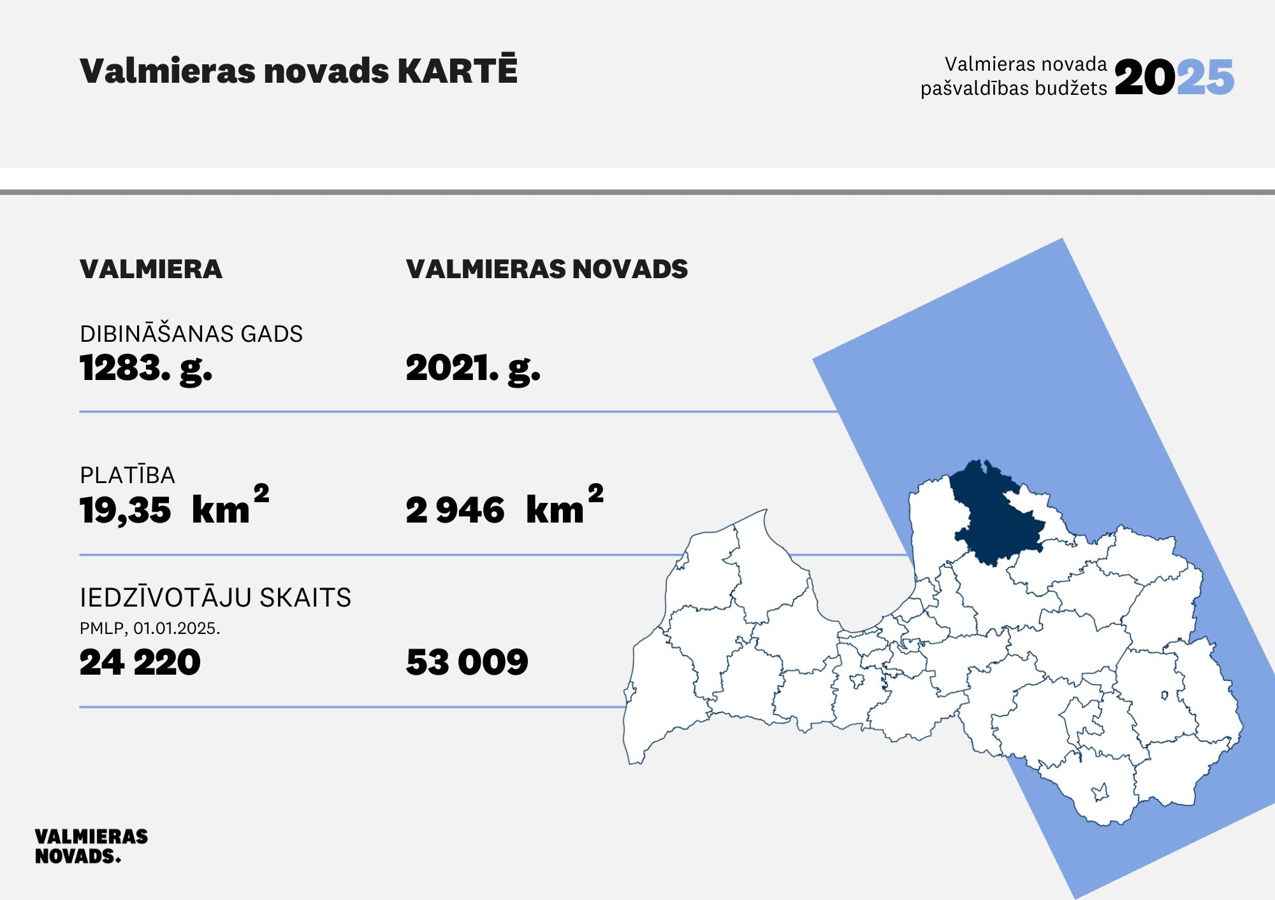

Slide 3
Valmieras novada pašvaldības budžets 2025
Pamatbudžeta ieņēmumi EUR
Izdevumi EUR
137 131 975
140 325 149
7 595 460
Aizņēmumi Eiropas savienības un citu investīciju projektu līdzfinansēšanai
3 706 511
Aizņēmumu atmaksa
2647 eiro
Budžets kopā uz vienu novada iedzīvotāju

Slide 4
Pamatbudžeta ieņēmumi, milj. EUR

Slide 5
Pamatbudžeta nodokļu ieņēmumi

Slide 6
Pamatbudžeta nodokļu ieņēmumi 2

Slide 7
Nodokļu un PFIF ieņēmumi, eiro
2021
2022
2023
2024
2025
46 363 401
55 540 316
56 786 805
60 517 620
62 647 985

Slide 8
Pamatbudžeta izdevumi kopā

Slide 9
Izdevumi ekonomiskajās kategorijās

Slide 10
Galvenās prioritātes …
Drošība
Izglītības iestāžu nepārtraukta darbība / attīstība
Novada ekonomiskā izaugsme

Slide 11
…un ietekmes uz budžetu
Iekļauti gada izdevumi visu institūciju pamatdarbības nodrošināšanai, t.sk.
atalgojuma pieaugums –pedagogiem par 2,6%
minimālās algas /no 700 > 740/ un algas minimuma pieaugums nepārsniedzot +2,6% / 735,8 tūkst. eiro/
Saglabāts daudzpusīgs sociālais un cita veida atbalsts novada iedzīvotājiem:
transporta izdevumu kompensācijas un atvieglojumi skolēniem, pensionāriem 545 tūkst. eiro un skolēnu pārvadājumiem novada teritorijā 869 tūkst. eiro
ēdināšanas maksas atvieglojumi pirmsskolas un skolu audzēkņiem 1,68 milj. eiro
turpināts atbalsts vairāk kā 100 sporta biedrībām un klubiem visā novadā
atbalsts 20 sociālās jomas NVO ;
deinstitucionalizācijas pasākumi no pašvaldības budžeta līdzekļiem 0,92 milj.eiro

Slide 12
…un ietekmes uz budžetu
Finansējums kolektīvu dalības XIII Latvijas skolu jaunatnes dziesmu un deju svētkos 184,7 tūkst. eiro
Finansējums novada pašvaldības vēlēšanu organizēšanai 191,6 tūkst. eiro
Turpināta visu uzsākto infrastruktūras objektu finansēšana un rasti līdzekļi jaunu investīciju projektu finansēšanai 31,2 milj. eiro
finansējums līdzdalības budžetam 49 042 eiro
/0,1% no pašvaldības vidējiem viena gada iedzīvotāju ienākuma nodokļa un nekustamā īpašuma nodokļa faktiskajiem ieņēmumiem, kas aprēķināti par pēdējiem trim gadiem/
Daudzdzīvokļu dzīvojamo māju energoefektivitātes paaugstināšanas un pagalmu labiekārtošanas programma – 160,5 tūkst. eiro

Slide 13
Iniciatīvas iedzīvotājiem
Turpinātas :
Iedzīvotāju iniciatīvu atbalsta pasākumiem – 20 000 eiro
Atbalsts nometņu, kultūras un sporta projektiem – 47 156 eiro
Atbalsts kultūvēsturisko objektu atjaunošanai 20 000 eiro
Novada mēroga pasākumi sportā, kultūrā, tūrismā 872 tūkst. eiro

Slide 14
Lielākās investīcijas
Strauta ielas Valmierā pārbūve 1.26 milj.eiro
Semināra ielas (no Pāvila Rozīša ielas līdz Smilšu ielai, Valmierā pārbūve 1.12 milj. eiro
Gājēju ietves puklkveža Brieža ielā, Strenčos izbūve 156 tūkst. eiro
Četru ielu Rūjienā divkārtu virsmu apstrāde 142 tūkst. eiro
Valkas ielas (posmā no Raiņa ielas līdz Tērbatas ielai seguma atjaunošana 255 tūkst.eiro
Ošu ielas , Kocēnos pārbūve 105 tūkst. eiro
Burtnieki –Pintes ceļa un Matīši – Jaunkriķi – Strazdi ceļa segumu atjaunošana 169 tūkst. Eiro
Ausekļa ielas virskārtas seguma atjaunošana 245 tūkst.eiro
Grants ceļa seguma atjaunošana un caurteku nomaiņa BKT 101.9 tūkst.eiro

Slide 15
Lielākās investīcijas
Jumta nomaiņa Trikātas pamatskolas sporta hallei 242 tūkst eiro
Jumta nomaiņa Skolas ielā 11, Matīšos 235 tūkst.eiro
Valmieras Industriālā parka attīstība 19.2 milj.eiro
Industriālo teritoriju attīstība -3.kārta 1.5 milj. Eiro
Mācību vides uzlabošana vispārējās izglītības iestādēs 2.76 milj.eiro

Slide 16
Sagatavoja Finanšu un ekonomikas nodaļa

